Slide 1
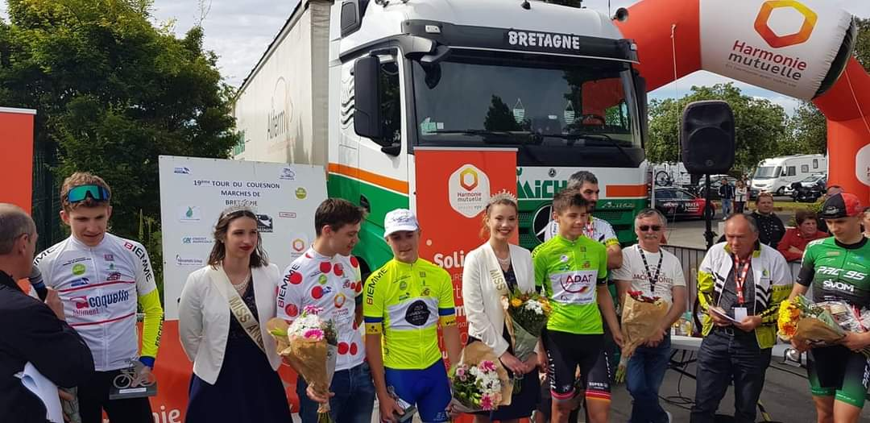
20eme
Souvenir Marcel BOUVIER
FEDERALE U19
Dimanche 4 JUIN 2023
DOSSIER TECHNIQUE
Etape 1
Saint Germain en Cogles – Le Chatellier
CLM INDIVIDUEL - 5.330 KMS
Etape 2
Saint Germain en Cogles – Le Chatellier
Epreuve en Ligne 107,200 KMS

Slide 2
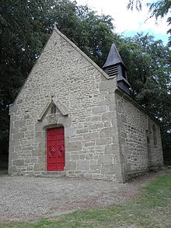
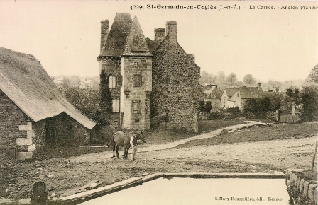
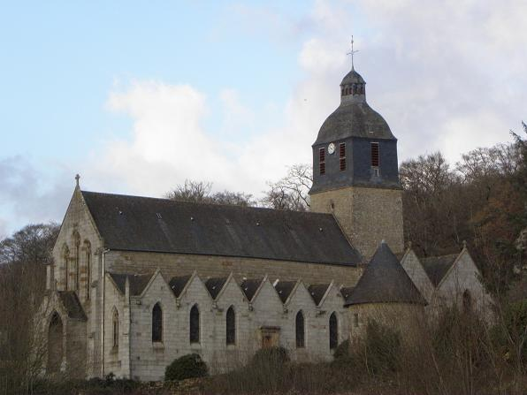
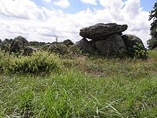
Bienvenue à Saint Germain en Coglès
Saint-Germain-en-Coglès (Sant-Jermen-Gougleiz en Breton) est une commune française située dans le département d'Ille-et-Vilaine en région Bretagne, peuplée de 2044 habitants. Depuis 2010, la commune est jumelée avec une ville du Portugal : Vila Verde e Barbudo.
Chapelle Saint-Jacques à Marigny : Dernier vestige de la seigneurie de Marigny, la chapelle est dédiée à saint Jacques. Paroissiale jusqu'à la Révolution, elle devient le lieu de sépulture de la famille de Pommereul au XIXe siècle. Inscrite en tant que monument historique en 1937 et classée en tant que site en 1938, elle garde le souvenir des Harpin, Geffelot et de Pommereul, propriétaires successifs du domaine de Marigny
Ancien manoir de la Carrée : Du XVIIIe jusqu'au début du XXe siècle, le manoir de la Carrée a appartenu aux du Pontavice de Heussey. Cette famille a donné des personnages tels qu’hommes de lettres, militaires, directeur de haras nationaux, propriétaires terriens. Ce sont les héritiers de Théophile Malo Corret de la Tour d'Auvergne. En 1858, Auguste de Villiers de L'Isle-Adam a rendu visite à son ami et mentor Hyacinthe du Pontavice de Heussey au manoir de la Carrée.
Les bois de Saint-Germain abritent le cimetière particulier de la famille. Le descendant direct du fondateur y a été inhumé en 2009.
Église Saint-Germain-d 'Auxerre
Base de la tour et chœur datant du XVe siècle, corps de l'édifice construit de 1850 à 1853 par Charles Langlois, architecte diocésain.
Le dolmen du Rocher-Jacquau
Il est classé au titre des monuments historiques depuis 1921
Grange de la Gélinais
Elle est inscrite au titre des monuments historiques depuis le 29 août 1988

Slide 3
DEROULEMENT DE L’EPREUVE
Samedi 3 juin 2023 : Permanence de 16h à 18h au Local des Services Techniques de Saint Germain en Coglès
Dimanche 4 juin 2023 : Permanence à partir de 7h30 au Local des Services Techniques de Saint Germain en Coglès
1ère DEMI ETAPE
ST GERMAIN EN COGLES – LE CHATELLIER
CLM INDIVIDUEL - 5.330 KMS
Contrôle des vélos et du matériel : à partir de 7h45
1er départ : 8h30
Réunion des directeurs sportifs : 13h00
au Local des Services Techniques de Saint Germain en Coglès
Présentation des Equipes : 13h15
À Saint Germain en Coglès
2ème DEMI ETAPE
St GERMAIN EN COGLES – LE CHATELLIER
62.700 Kms en ligne + 5 Tours de 8.900 KMS
Soit 107,2 Kms
Départ fictif : 14h15
Départ réel : 14h20

Slide 4
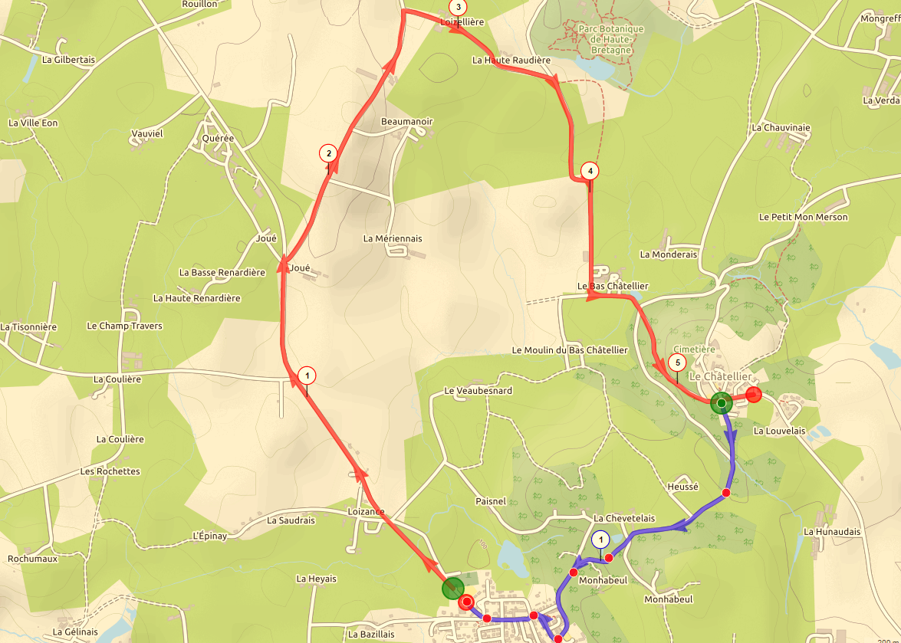
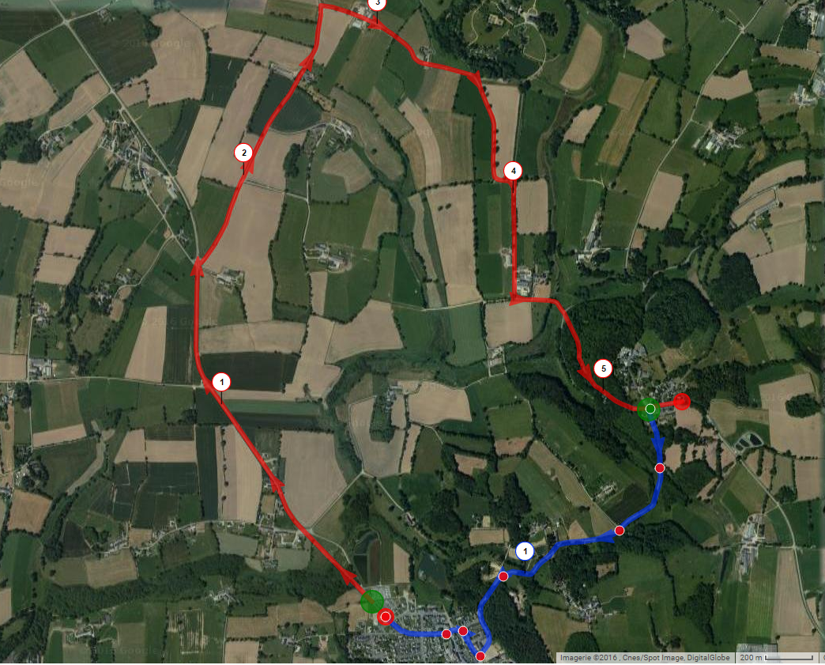
1ère Demi - Etape
Saint Germain en C - Le Chatellier
CLM Individuel de 5,330 KMS
CLM Individuel
5,330 Kms
ARRIVEE
Retour voitures DS –Motos 1,930 KMS
DEPART
DEPART
CLM Individuel
5,330 Kms
ARRIVEE
Retour voitures DS –Motos 1,930 KMS

Slide 5
1ére Demi - Etape
Saint Germain en Cogles – Le Chatellier
CLM Individuel
5,330 Kms
Contrôle des vélos et du matériel : à partir de 7h45
Départ du premier coureur : 8h30
ROUTES | ITINERAIRE | KILOMETRAGE |  | HORAIRE
 |  | PARCOURU | A PARCOURIR | 1er Coureur
D17 | DEPART / Route de Montours (face au parking du cimetière) | 0 | 5.330 | 8h30
D 17 | SORTIE SAINT GERMAIN EN COGLES | 0.100 | 5.230 | 8h30
D17 / D 105 | VERS SAINT GEORGES DE REINTEMBAULT – PARC FLORAL | 1.500 | 3.830 | 8h32
C 6 | Vers LE CHATELLIER | 2.700 | 2.630 | 8h34
C 6 | CHATEAU DU PARC FLORAL – LE CHATELLIER | 3.400 | 1.930 | 8h35
D 219 | Vers le CHATELLIER | 4.600 | 0.730 | 8h37
D 219 | ENTREE LE CHATELLIER | 5.000 | 0.330 | 8h38
D 219 | TOUT DROIT (DERIVATION A DROITE) | 5.200 | 0.130 | 8h38
D 219 | ARRIVEE | 5.330 | 0.00 | 8h38

Slide 6
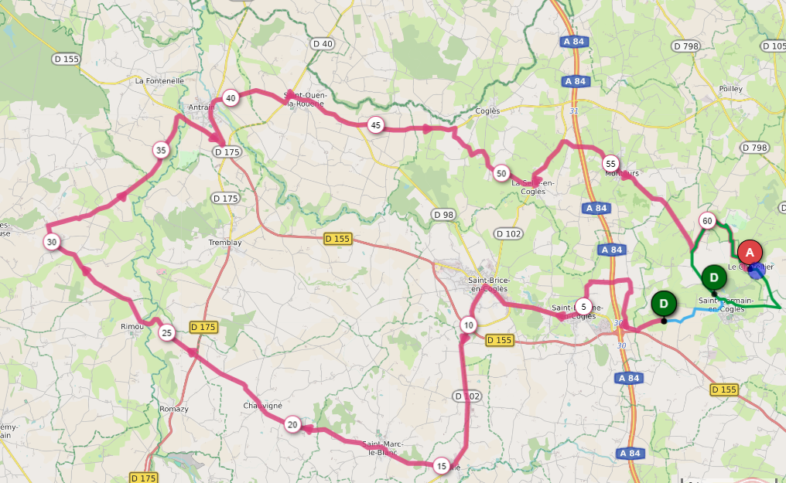
2ème Demi - Etape
Saint Germain en Cogles – Le Chatellier
62,700 Kms en ligne + 5 tours de 8,900 Kms
Grande boucle : 62,700 kms
Circuit : 5 tours de 8,900 kms soit 44,500 kms
TOTAL : 107,200 KMS
SI 3
71,6 Kms
SI 4
89,4 Kms
MG 3
62,7 Kms
MG 4
80,5 Kms
MG 5
98,3 Kms
MG
Arrivée Le Chatellier
SI
MG
Départ Fictif 14h15
MG
Départ Fictif 2,600 Kms
Grande Boucle 62,7 Kms
Circuit Final 8,900 Kms X 6
Total 116,100 Kms
SI
Départ réel
14h20
Altimétrie

Slide 7
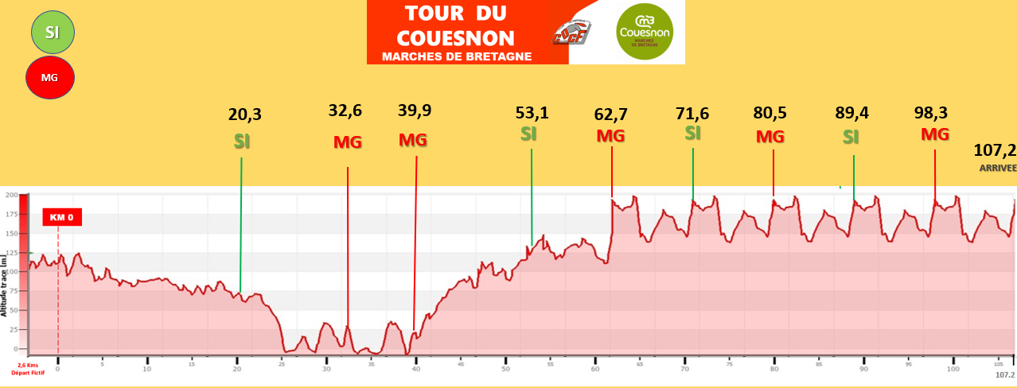
Le classement meilleur grimpeur :
- Km 32,6 : Côte du Haut Houx Antrain
- Km 39,9 : Côte de La Choix avant Saint Ouen la Rouerie
- Km 62,7 :1er passage sur la ligne d’arrivée à le Chatellier
- Km 80,5 : 3ème passage sur la ligne d’arrivée à le Chatellier
- Km 98,3 : 5ème passage sur la ligne d’arrivée à le Chatellier
L’attribution des points s’établira de la façon suivante :
1er : 6 Pts 2ème : 4 Pts 3ème : 2 Pts 4ème : 1 Pt
Le classement meilleur animateur :
- Km 20,3 : Entré Chauvigné
- Km 53,1 : D17 Sortie de la Selle en Cogles
- Km 71,6 : 2ème passage sur la ligne d’arrivée à le Chatellier
- Km 89,4 : 4ème passage sur la ligne d’arrivée à le Chatellier
L’attribution des points s’établira de la façon suivante :
1er : 6 Pts 2ème : 4 Pts 3ème : 2 Pts 4ème : 1 Pt

Slide 8
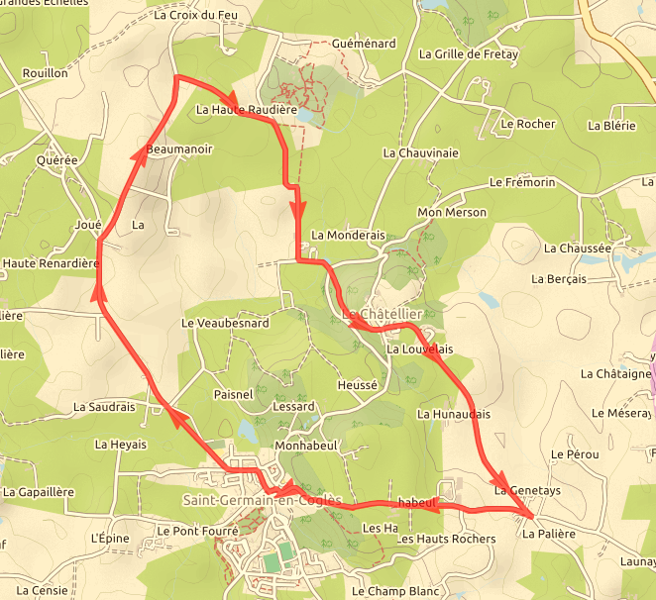
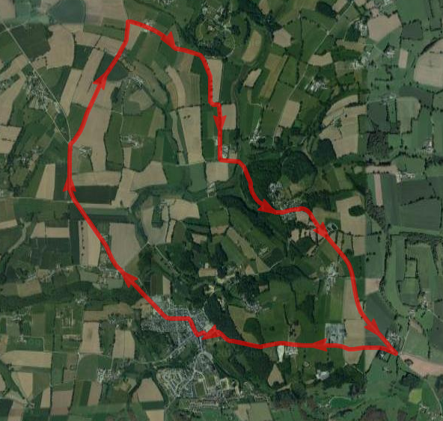
Le circuit final
Circuit Final
8,900 Kms
Arrivée
Circuit Final
8,900 Kms
Arrivée

Slide 9
TOUR DU COUESNON MARCHE DE BRETAGNE - SOUVENIR MARCEL BOUVIER
ST GERMAIN EN COGLES – LE CHATELLIER (Etape 2) 107.200 KMS
Présentation des équipes : 13 H 15 Podium Pigeon à Saint Germain en Cogles Parcours en ligne : 62.7 kms + 6 tours de circuit de 8,9 kms : 53.4 kms Kilométrage total : 116,1 kms DEPART FICTIF : Route de Montours, Sortie ST GERMAIN EN COGLES, à droite vers RD19 St Etienne en Cogles soit 2,6 kms neutralisé
ROUTES | ITINERAIRE | KILOMETRAGE |  | MOYENNE HORAIRE
 |  | PARCOURU | A PARCOURIR | 36 km/h | 38 km/h | 40 km/h
RD 17 | Départ Fictif : Près du cimetière St Germain en Cogles | 0.000
 | Sortie Saint Germain en Cogles | 0.900
RD19 | DEPART REEL : Tout droit au carrefour km 0 Marigny (2.600 kms) | 0.000 | 107.2 | 14 h 20 | 14 h 20 | 14 h 20
RD 103 | Entrée ST ETIENNE EN COGLES | 4.800 | 102.4 | 14h28 | 14.h27 | 14h26
VC 85 | Sortie ST ETIENNE EN COGLES | 6.100 | 101.1 | 14h30 | 14h29 | 14h28
VC 68 | Entrée ST BRICE EN COGLES | 7.400 | 98.8 | 14h32 | 14h31 | 14h29
RD 98 | Sortie ST BRICE EN COGLES | 9.600 | 97.6 | 14h36 | 14h35 | 14h34
RD 102 | Entrée BAILLE | 14.300 | 92.9 | 14h43 | 14h42 | 14h41
RD 18 | Sortie BAILLE vers Saint Marc le Blanc | 14.900 | 92.3 | 14h44 | 14h43 | 14h42
RD 18 | Entrée ST MARC LE BLANC | 16.400 | 90.8 | 14h47 | 14h45 | 14h44
RD 18 | Sortie ST MARC LE BLANC vers Chauvigné | 17.300 | 89.9 | 14h48 | 14h47 | 14h45
RD 18 | SI Carrefour avec RD 22 St Christophe Valains tout droit Chauvigné | 20.300 | 86.9 | 14h53 | 14h52 | 14h50
RD 18 | Entrée CHAUVIGNE | 20.600 | 86.6 | 14h54 | 14h52 | 14h50
RD 18 | Sortie CHAUVIGNE vers Rimou | 21.500 | 85.7 | 14h55 | 14h53 | 14h52
RD 18 | Entrée RIMOU | 25.900 | 81.3 | 15h03 | 15h00 | 14h58
RD 18 | Sortie RIMOU vers Bazouges la Pérouse puis vers Antrain RD 313 | 26.300 | 80.9 | 15h03 | 15h01 | 14h59
RD 313 | MG Montés 600m 6% à 8% Carrefour Ville Marie | 32.600 | 74.6 | 15h14 | 15h11 | 15h08
RD 175 | Entrée ANTRAIN | 38.300 | 68.9 | 15h23 | 15h20 | 15h17
RD 15 | Sortie ANTRAIN vers Saint Ouen la Rouerie | 39.500 | 67.6 | 15h25 | 15h22 | 15h19
RD 15 | MG Montée 400m 6% à 8% vers Saint Ouen la Rouerie | 39.900 | 67.3 | 15h26 | 15h23 | 15h19
RD 15 | Entrée SAINT OUEN LA ROUERIE | 41.900 | 65.3 | 15h29 | 15h26 | 15h22
RD 15 | Sortie SAINT OUEN LA ROUERIE vers Cogles | 42.700 | 64.5 | 15h31 | 15.27 | 15.24
RD 15 | Entrée COGLES | 48.100 | 59.1 | 15h40 | 15h35 | 15h32
RD 17 | Sortie COGLES vers RD 17 la Selle en Cogles | 48.600 | 58.6 | 15h41 | 15h36 | 15h32
RD 17 | Entrée LA SELLE EN COGLES | 51.500 | 55.7 | 15h45 | 15h41 | 15h37
RD 102 | Sortie LA SELLE EN COGLES | 51.900 | 55.3 | 15h46 | 15h41 | 15h37
RD 102 | SI 200 m avant carrefour puis direction Montours | 53.100 | 54.1 | 15h48 | 15h43 | 15h39
RD 17 | Entrée MONTOURS | 55.000 | 52.2 | 15h51 | 15h46 | 15h42
RD 17 | Sortie MONTOURS VERS St Germain En Cogles | 55.700 | 51.5 | 15h52 | 15h47 | 15h43
RD 17 / RD 105 | Carrefour prendre à gauche directions le CHATELLIER (Entrée Circuit) | 59.000 | 48.2 | 18h58 | 15h53 | 15h48
RD 219 | Entrée LE CHATELLIER | 62.500 | 47.7 | 16h04 | 15h58 | 15h53
D19 | MG : 1er passage sur la ligne arrivée CT 5 | 62.700 | 44.5 | 16h04 | 15h59 | 15h54
C 4 | Entrée ST GERMAIN EN COGLES ATTENTION Descente dangereuse 12 % | 65.500 | 41.7 | 16h09 | 16h03 | 15h58
RD 17 | Sortie SAINT GERMAIN EN COGLES | 66.400 | 40.8 | 16h10 | 16h04 | 15h59
RD 105 / RD 219 | Retour vers le Chatellier | 67.900 | 39.3 | 16h13 | 16h07 | 16h01
RD 219 | SI 2ème passage sur la ligne CT 4 | 71.600 | 35.6 | 16H19 | 16H13 | 16H07
RD 219 | MG : 3ème passage sur la ligne CT 3 | 80.500 | 26.7 | 16 h 34 | 16 h 27 | 16 h 20
RD 219 | SI 4ème passage sur la ligne CT 2 | 89.400 | 17.8 | 16h49 | 16h41 | 16 h 33
RD 219 | MG : 5ème passage sur la ligne CT 1 | 98.300 | 8.9 | 17h03 | 16h55 | 16h47
RD 219 | ARRIVEE FINALE | 107.200 | 0 | 17 h 18 | 17 h 09 | 17 h 00

Slide 10
TOUR DU COUESNON MARCHE E BRETAGNE – SOUVENIR MARCEL BOUVIER
Guide Technique
Article 1 - Règlement :
Le 20ème Tour du Couesnon Marche de Bretagne Souvenir Marcel Bouvier est organisé par l’Amicale Cycliste Couesnon Nord et contrôlé par le Club Olympique Cycliste Fougerais le dimanche 4 juin 2023 sous la réglementation de la Fédération Française de Cyclisme.
Article 2 - Catégorie :
L’épreuve est de classe 1.34, c’est à dire ouverte aux coureurs de la série U19 engagés individuellement ou par équipe.
Article 3 - Distance :
1ère demi-étape : 5.330 Kms Contre la montre individuel.
2ème demi-étape : 107,2 Kms Epreuve en ligne (1 boucle de 62,7 Kms puis 5 tours de 8,9 Kms).
La distance totale de l’épreuve est de : 112,530 kms.
Article 4 - Collège des commissaires :
Le collège est composé des membres suivants :
Président de jury :
Commissaire titulaire 1 :
Commissaire titulaire 2 :
Juge à l’arrivée :
Chronométreur :
Chronométreur :
Commissaire Moto :
Le président du jury des commissaires et les deux commissaires titulaires prononcent les sanctions après consultations des autres membres du collège des commissaires.
Article 5 - Permanence :
La permanence se tiendra à la Salle des Services Techniques, route de Montours à Saint Germain en Coglès. Elle sera ouverte le samedi 3 juin 2023 de 16h à 18h et le dimanche 4 juin 2023 à partir de 7h30.
La remise des dossards et des plaques de cadre se fera au même endroit pendant les heures de permanences.
La réunion technique de la Direction de Course, avec les Arbitres et les Directeurs Sportifs, se tiendra à la Salle des Services Techniques à 13 heures.
Article 6 - Contre la montre individuel :
Une zone au départ est mise en place pour le stationnement des Directeurs Sportifs.
Les coureurs devront se présenter aux opérations de contrôle des vélos, du matériel ainsi que pour la signature 10 minutes avant l’heure de leur départ (les arbitres seront présents à partir de 7h45).
L’ordre de départ des concurrents se fera par tirage au sort effectué par l’organisateur le vendredi soir qui précède l’épreuve.
Le départ se fera tenu sur la rampe de lancement prévu à cet effet.
Le premier coureur s’élancera à 8h30.
Le chronométrage sera effectué manuellement par les chronométreurs présents.
Chaque concurrent sera précédé d’un motard AMS 35 qui lui ouvrira la route sachant que le parcours sera entièrement fermé à la circulation.
Article 7 - Course en ligne :
Une zone au départ est mise en place pour le stationnement des Directeurs Sportifs.
Après l’appel des coureurs et le départ fictif, le départ réel se fera lancé, à l’endroit mentionné sur le programme officiel (à la sortie de Saint Germain en Coglès au lieu dit Beaumenoir (Carrefour D105/C6).
Cet endroit sera matérialisé par un panneau « km 0 ».
L’ordre de marche des véhicules en course est celui défini par le règlement FFC.

Slide 11
Article 8 - Dépannage :
Deux véhicules équipés de « Bretagne Service course », avec mécaniciens à bord, assureront le dépannage neutre.
Les véhicules des équipes pourront également assurer le suivi et le dépannage de leurs coureurs en course. L’ordre des voitures pour l’épreuve en ligne sera établi selon l’ordre du classement général individuel au temps.
Article 9 - Véhicules suiveurs :
Tous les monospaces et multiplas sont interdits à l’échelon course. Ils devront se tenir à la dernière place des véhicules techniques.
Le véhicule du médecin de la course suivra le peloton principal et sera positionné à la demande des commissaires derrière le président du jury.
Un véhicule balai suivra les derniers coureurs de la course. Au franchissement de la ligne d’arrivée, le commissaire à bord, s’arrêtera et remettra les dossards des coureurs ayant abandonnés.
Une moto « info » transmettra les informations de la course.
Une moto « ardoisier » indiquera brièvement les écarts aux coureurs.
Une ambulance assurera les secours au cours de l’épreuve.
Article 10 - Radio Tour
La fréquence Radio Tour sera : 157.5750
Bretagne Service Course mettra à disposition des postes radio à partir de 12h sur le parking de la permanence. Ils devront être ramenés au même endroit à l’issue de l’épreuve.
Article 11 - Parcours :
En cas d’accident ou d’incident risquant de fausser le déroulement de la course, le président du jury des commissaires en accord avec le directeur de course, et après avoir averti le chronométreur peut décider :
1- De modifier le parcours.
2- De déterminer une neutralisation temporaire de la course.
3-D’annuler une partie de l’épreuve ainsi que de tous les résultats des classements intermédiaires disputés préalablement sur cette
partie et de redonner un nouveau départ à proximité du lieu où la course a été interrompue.
4-De conserver les résultats acquis et de redonner un nouveau départ en tenant compte des écarts enregistrés au moment de
l’incident.
Article 12 - Obstacles sur le parcours :
Les obstacles que pourront rencontrer les concurrents sur le parcours seront signalés par 15 motards sécurités de l’association AMS 35 , à l’aide d’un drapeau de couleur jaune.
Article 13 - Ravitaillement :
Le ravitaillement des coureurs ne sera possible qu’après le panneau « Km 50 » et interdit dans les 2 derniers tours du circuit final.
Une zone de ravitaillement à pied sera mise en place avant la ligne d’arrivée sur le circuit (point de passage à chaque fin de boucle).
Cette zone de ravitaillement sera précédée d’une zone de collecte des déchets dite « zone verte ».
Trois possibilités de ravitaillement :
Si peloton groupé : uniquement par les accompagnateurs et à pied.
Si échappée (+10 coureurs) : uniquement accompagnateurs et à pied.
Si échappée (-10 coureurs) : à partir de la voiture du directeur sportif à l’arrière du groupe avec l’accord des commissaires.
Le Président du Jury des commissaires aura autorité de modifier ces critères en fonction des conditions de course et des conditions climatiques.
Article 14 - Arrivée :
Un panneau indiquera les 25, 20, 15, 10, 5, 4, 3 et 2 derniers kilomètres.
Une flamme rouge indiquera le dernier kilomètre.
Des panneaux indiqueront la distance restant à parcourir jusqu’à l’arrivée (300m, 200m, 150m, 100m, 75m, 50m, 25m).
Les temps seront pris sur la ligne d’arrivée.
Article 15 - Délais :
1ère demi-étape CLM : Le délai sera de 25% du temps du vainqueur du clm.
2ème demi-étape en ligne : Le délai sera de 10% du temps du vainqueur.

Slide 12
Article 16 - Pénalités :
Le barème réglementaire des pénalités appliqué sera celui de la FFC.
Article 17 - Les classements :
L’épreuve comprend quatre classements distincts :
- Le classement général individuel au temps MAILLOT JAUNE
- Le classement du meilleur grimpeur MAILLOT A POIS
- Le classement du meilleur animateur MAILLOT VERT
- Le classement du meilleur Juniors 1ère année MAILLOT BLANC
Article 18 - Le classement général individuel au temps :
Le classement général individuel au temps, Maillot jaune parrainé par COUESNON MARCHE DE BRETAGNE, s’obtient par addition des temps du contre la montre du matin et de l’épreuve en ligne de l’après midi.
En cas d’égalité de temps au classement général individuel, les fractions de seconde enregistrés lors des étapes contre la montre individuelles sont réincorporées dans le temps total pour départager les coureurs ex aequo.
En cas de nouvelle égalité, il est fait appel à l’addition des places obtenues à chaque étape, et, en dernier ressort, à la place obtenue dans la dernière étape disputée.
Article 19 - Le classement meilleur grimpeur :
Le classement meilleur grimpeur, Maillot à pois parrainé par HARMONIE MUTUELLE, s’obtient par l’addition des points acquis lors des cinq classements mis en place sur le parcours :
- Km 32,6 : Côte du Haut Houx Antrain
- Km 39,9 : Côte de La Choix avant Saint Ouen la Rouerie
- Km 62,7 :1er passage sur la ligne d’arrivée à le Chatellier
- Km 80,5 : 3ème passage sur la ligne d’arrivée à le Chatellier
- Km 98,3 : 5ème passage sur la ligne d’arrivée à le Chatellier
L’attribution des points s’établira de la façon suivante : 1er : 6 Pts 2ème : 4 Pts 3ème : 2 Pts 4ème : 1 Pt
En cas d’égalité de points au classement final du meilleur grimpeur, c’est la place au classement de l’épreuve en ligne qui départagera les ex-æquo.
Pour figurer au classement du meilleur grimpeur, le coureur doit terminer l’épreuve.
Article 20 - Le classement meilleur animateur :
Le classement meilleur animateur, Maillot vert parrainé par ADAF SOMATHERM , s’obtient par l’addition des points acquis lors des trois classements mis en place sur le parcours :
- Km 20,3 : Entré Chauvigné
- Km 53,1 : D17 Sortie de la Selle en Cogles
- Km 71,6 : 2ème passage sur la ligne d’arrivée à le Chatellier
- Km 89,4 : 4ème passage sur la ligne d’arrivée à le Chatellier
L’attribution des points s’établira de la façon suivante : 1er : 6 Pts 2ème : 4 Pts 3ème : 2 Pts 4ème : 1 Pt
En cas d’égalité de points au classement final du meilleur animateur, c’est la place au classement de l’épreuve en ligne qui départagera les ex-æquo.
Pour figurer au classement du meilleur animateur, le coureur doit terminer l’épreuve.
Article 21 - Le classement meilleur Juniors 1ère année :
Le classement du meilleur Juniors 1ère année, Maillot blanc parrainé par COQUELIN BATIMENT, est réservé aux coureurs né en 2002 et s’obtient par l’addition des temps du contre la montre du matin et de l’épreuve en ligne de l’après midi des coureurs concernés.
En cas d’égalité de temps au classement général individuel, les fractions de seconde enregistrés lors des étapes contre la montre individuelles sont réincorporées dans le temps total pour départager les coureurs ex aequo.
En cas de nouvelle égalité, il est fait appel à l’addition des places obtenues à chaque étape, et, en dernier ressort, à la place obtenue dans la dernière étape disputée.

Slide 13
Article 22 - Protocole :
La cérémonie protocolaire se déroulera sur le podium prévu à cet effet sur la ligne d’arrivée au Chatellier.
Seront conviés à l’arrivée du contre la montre pour la remise des fleurs et dans la mesure du possible le plus rapidement :
- Le vainqueur du contre la montre qui recevra le Maillot Jaune
- Le second qui recevra le Maillot à Pois
- Le troisième qui recevra le Maillot Vert
- Le premier Juniors 1ère année qui recevra le Maillot Blanc
Seront conviés, après l’arrivée de l’épreuve en ligne, pour la remise des trophées et dans la mesure du possible le plus rapidement :
- Les trois premiers de l’épreuve en ligne
- Le vainqueur du classement de meilleur grimpeur
- Le vainqueur du classement de meilleur animateur
- Le premier Juniors 1ère année du classement général individuel au temps
- Les trois premiers du classement général individuel au temps
Article 23 - Réclamations :
S’il y a lieu, les réclamations se feront par écrit par le ou les coureurs ou par le directeur sportif responsable dans les délais suivant :
30 minutes maxi après l’affichage en ce qui concerne les classements.
30 minutes maxi après l’arrivée pour le reste.
Article 24 - Contrôle Antidopage :
Le contrôle antidopage se fera conformément à la législation en vigueur, et se déroulera si besoin au local prévu à cette effet derrière le podium d’arrivée.
Article 25 - Accord général :
Le fait d’être engagé implique que chaque concurrent a pris connaissance du présent règlement et en accepte les termes.

Slide 14
SERVICE MEDICAL
CENTRE HOSPITALIER DE FOUGERES
133 Rue de la Forêt - BP 10561 - 35305 FOUGERES CEDEX
TEL : 02-99-17-70-00
GRILLES DE PRIX
CLASSEMENT GENERAL – GRILLE 534/20
Places | 1 | 2 | 3 | 4 | 5 | 6 | 7 | 8 | 9 | 10
Prix | 109€ | 80 € | 64 € | 53 € | 43 € | 37 € | 29 € | 24 € | 16 € | 11 €
Places | 11 | 12 | 13 | 14 | 15 | 16 | 17 | 18 | 19 | 20
Prix | 9 € | 8 € | 8 € | 8 € | 7 € | 6 € | 6 € | 6 € | 5 € | 5 €
CLASSEMENTS MEILLEUR GRIMPEUR
Places | 1 | 2 | 3
Prix | 80€ | 60€ | 40€
CLASSEMENTS MEILLEUR ANIMATEUR
Places | 1 | 2 | 3
Prix | 80€ | 60€ | 40€

Slide 15
LES PALMARES DEPUIS LA CREATION
2001
1er CADET Antoine ACC Marigny
2ème PELE Alexandre VC MORTAIN
3ème GERARD Armand VC DINANNAIS
2002
1er GERARD Arnaud CC MONCONTOUR
2ème GUERNION Gaëtan CC MONCONTOUR
3ème CHEVAL Sylvain CC MONCONTOUR
2003
1er GAUDIN Damien BEAUPREAU VS
2^{ème DAVID J CC MONCONTOUR}
3^{ème HARDY Maxime SD 61}
2004
1^{er HARDY Maxime CC MONCONTOUR}
2ème GUYOT Yann VELOCE VANNETAIS
3ème BOIORIEUX Gaël CC MONCONTOUR
2005
1^{er CAVENET Neill COMITE 209}
2^{ème ROGER L COMITE 29}
3^{ème LE YONDRE OC LOCMINE}
2006
1^{er FONSECA Armindo COMITE 35}
2ème MAILLET Josselin VSP LA CHATAIGNERAIS
3ème HARDY Romain COTE ARMOR MAITRE JACQUES
2007
1^{er TAILLEFER Florian LIVAROT}
2ème LAVILLE R COTE ARMOR MAITRE JACQUES
3ème TOCQUE N COTE ARMOR MAITRE JACQUES
2008
1er GOUGEON Quentin CD MAYENNE
2^{ème CLOAREC M UC BRIOCHINE}
3ème LUCIENNE V VSP LAMBALLE
2009
1er KRAINER Taruia UC BRIOCHINE
2^{ème COLLIN Antoine ECP DINAN}
3^{ème TIMEN Damien AC LANESTER}
2010
1^{er MARTIN Guillaume VCH}
2^{ème LEGAL J LANGUIDIC}
3^{ème NINA A LANESTER}
2011
1^{er LEDANOIS Kévin UC NANTES}
2ème GROUAULT Pierre VC SAINT HILAIRE
3^{ème TASSEL R UC BRIOCHINE}
2012
1er GUILCHER Axel UC NATES ATLANTIQUE
2^{ème ROLLAND L UC BRIOCHINE}
3ème GUERIN C VC SAINT HILAIRE
2013
1er LATOUCHE Norman COTE ARMOR MAITRE JACQUES
2ème BENOIST A COTE ARMOR MAITRE JACQUES
3ème RICHEUX F COTE ARMOR MAITRE JACQUES
2014
^{L’ édition n’à pas eu lieu}
2015
1er FOURNIER Quentin ANGERS CYCLISME
2^{ème GUEGAN Maël AS BREVINOIS}
3ème LEPINGLARD Nathan CHÂTEAU D OLONNE
2016
1er TURGIS Tanguis US METRO PARIS
2ème LECAMUS LAMBERT Florentin CD35
3ème MARIAULT Axel UC NATES ATLANTIQUE
2017
1er LECAMUS LAMBERT Florentin CD35
2ème DEVANNE Antoine CR POUZAUGE
3ème MAERTENS Gautier UC BRIOCHINE
2018
1er DAVID Maxence Sud de l’Heure Cyclisme
2ème DUBOIS Pierre Emmanuel OC Redon
3^{ème TOUMIRE Hugo VC Catenay}
2019
1er PAGE Hugo ES Auneau Cyclisme
2^{ème TOUMIRE Hugo VC Catenay}
3ème HERON Antonin AS Tourlaville
2020
^{L’édition n’a pas eu lieu.}
2021
^{L’édition n’a pas eu lieu.}
2022
1er BRIAND Enzo UC Nantes Atlantique
2ème LAURENSOT Edgar OCC Cessonnais
3^{ème HUE Antoine VCP Loudéac}
2023
1er
2ème
3ème

Slide 16
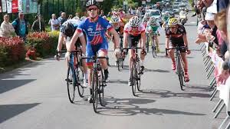
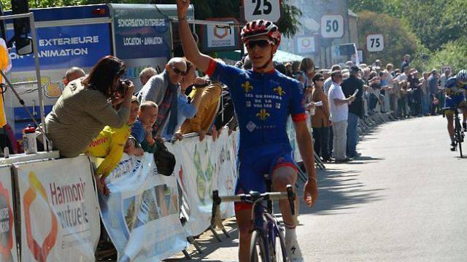
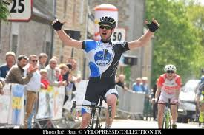
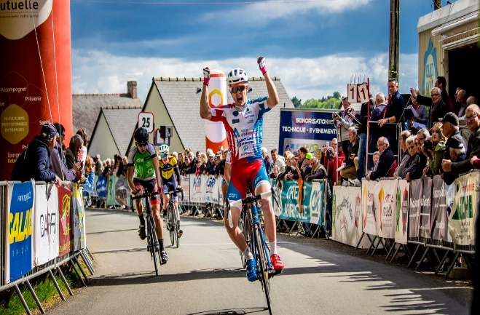
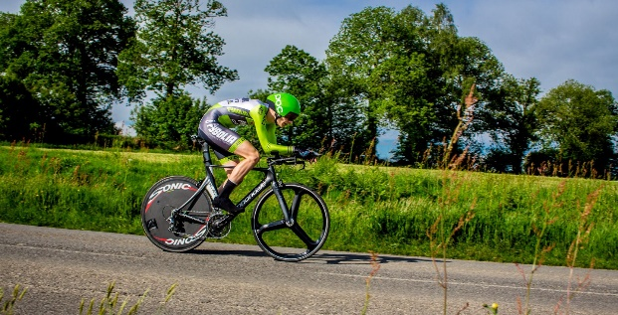
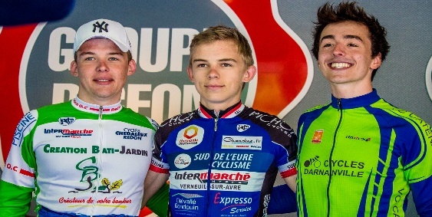
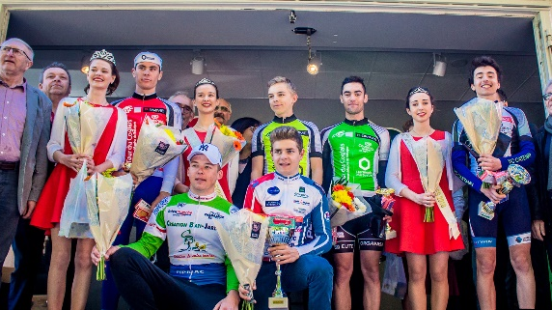
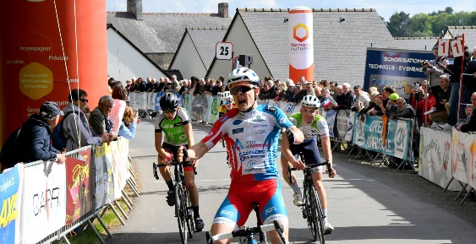
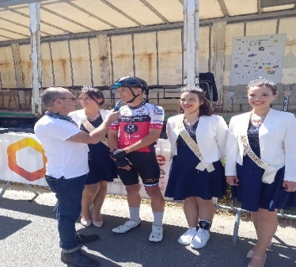
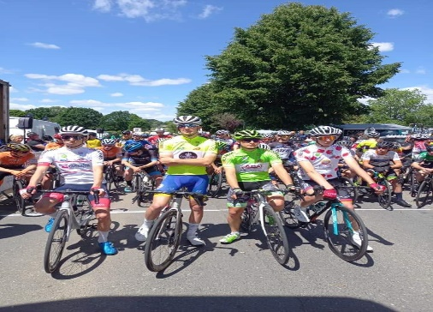
RETOUR EN IMAGES
Quentin FOURNIER - 2015
Tanguy TURGIS - 2016
Florentin LECAMUS LAMBERT - 2017
MAXENCE David - 2018
Enzo BRIAND - 2022

Slide 17
HEBERGEMENT
Saint Germain en Cogles : https://www.gites.fr/gites_un-esprit-champetre-et-convivial_saint-germain-en-cogles_38245.htm https://www.gites.fr/gites_le-petit-courtoux_saint-germain-en-cogles_h545718.htm https://www.gites.fr/gites_holiday-home-villamee-le-champ-marie_villamee_h539265.htm http://www.camping-gite.com/ https://www.gitesdefrance35.com/location-vacances-Gite-Saint-germain-en-cogles-35G131112.html https://www.gitesdefrance35.com/location-vacances-Gite-Saint-germain-en-cogles-35G13020.html Le Chatellier : https://www.gitesdefrance35.com/location-vacances-Gite-Le-Chatellier-Castel-Gite-35G13011.html https://www.gitesdefrance35.com/location-vacances-Gite-Le-Chatellier-35G13023.html Maen Roch https://www.gitesdefrance35.com/location-vacances-Gite-Maen-Roch-Gite-De-Clem-Et-Vava-35G13222.html Les portes du coglais https://www.gitesdefrance35.com/location-vacances-Cabane-Sur-Pilotis-Les-Portes-Du-Coglais-35G13210.html https://www.gitesdefrance35.com/location-vacances-Gite-Les-Portes-Du-Coglais-35G13041.html https://www.gitesdefrance35.com/location-vacances-Cabane-Dans-Les-Arbres-Les-Portes-Du-Coglais-35G132102.html https://www.gitesdefrance35.com/location-vacances-Gite-Les-Portes-Du-Coglais-L-ecottay-35G13204.html Antrain - Tremblay https://www.gites.fr/gites_terre-et-mer-antrain-35-bretagne_antrain_48123.htm https://www.gites.fr/gites_la-mahommerie---coquelin_tremblay_38047.htm https://www.gites.fr/gites_maisonnette-de-vacances_antrain_h2530316.htm https://www.gites.fr/gites_gite-le-1900_antrain_h340554.htm https://www.gites.fr/gites_gite-l-hermine_antrain_h1392934.htm RIMOU https://www.gites.fr/gites_la-maison-de-jeanne_rimou_47112.htm

